Slide 1

无线传感器网络及其应用
第6章 无线传感器网络操作系统
授课教师：蒲海波

Slide 2


主要内容
1、无线传感器网络操作系统概述
2、TinyOS操作系统
3、MantisOS操作系统
4、SOS操作系统
5、WSN操作系统的主要技术挑战

Slide 3
主要内容
1、无线传感器网络操作系统概述
2、TinyOS操作系统
3、MantisOS操作系统
4、SOS操作系统
5、WSN操作系统的主要技术挑战

Slide 4
1、无线传感器网络操作系统概述
直接在硬件上设计应用程序这种方式在实际应用中会碰到很多问题：
首先是开发难度会加大，应用开发人员将直接面对硬件进行编程；
其次是软件的重用性差，无法继承已有的软件成果，开发效率低。
前言

Slide 5
1、无线传感器网络操作系统概述
针对传感器网络应用的多样性、硬件功能有限、资源有限、节点微型化和分布式多协作等特点，需要研究和设计新的基于传感器网络的操作系统。
目前已经出现的无线传感器网络操作系统有TinyOS、MantisOS和SOS。
前言

Slide 6
节点操作系统
节点操作系统同样具有编程接口抽象、任务调度、资源管理、硬件驱动等基本功能。
操作系编程接口抽象：为上层应用程序提供标准的应用程序编程接口，使得上层应用开发人员能访问底层软件或硬件，却不必了解底层硬件的内部工作机制细节
任务调度：操作系统内核具备多任务管理以及任务分配与执行的能力
资源管理：节点操作系统需要维护和管理本地资源，预防资源冲突
硬件驱动：好的节点操作系统需要提供与硬件设备无关的标准的抽象接口HAL
Notes:
Start：
与传统个人计算机操作系统相比。

Slide 7
节点操作系统设计要求
低功耗
操作指令的低功耗设计是节点操作系统区别于传统个人计算机操作系统的重要的特征
轻量级
节点内存大小，限制了运行于节点之上的节点操作系统的代码量
实时和并发操作
节点操作系统需要对硬件资源的变化进行即时响应，对系统的实时性要求较高
模块化
需要提供标准的硬件抽象，为不同的硬件设备编制不同的代码模块
Notes:
Start：
由于无线传感器网络具有能量有限、计算能力有限、传感器节点数量大、硬件种类多、分布广泛等特征。
因此，相比传统个人计算机上的操作系统，节点操作系统的设计应满足已下四点。

Slide 8
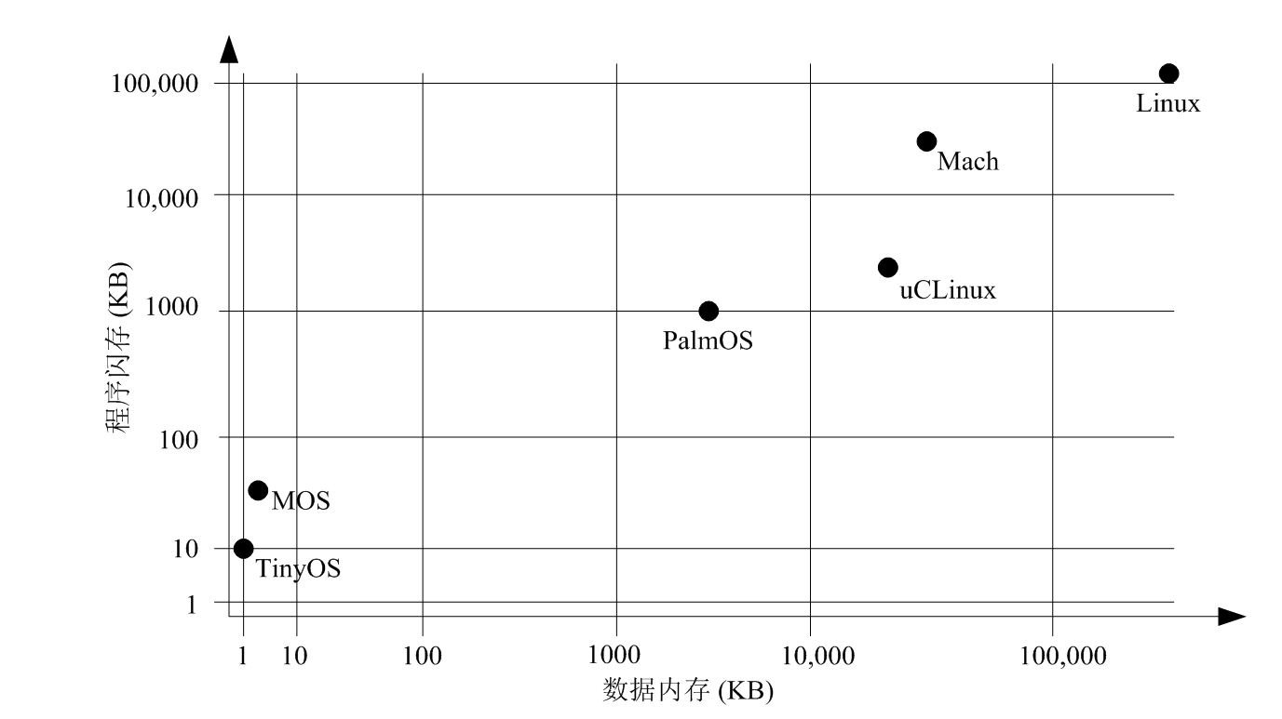
节点操作系统 VS 其他操作系统
节点操作系统是微型化的，区别于传统操作系统的主要特点是：
硬件平台资源极其有限
Notes:
End：节点操作系统Tiny OS、Mos与其他操作系统的对比。
横轴表示OS占用的数据内存大小；
纵轴表示OS占用的程序内存的大小。
由此可以见，节点操作系统是及其微型化的。

Slide 9
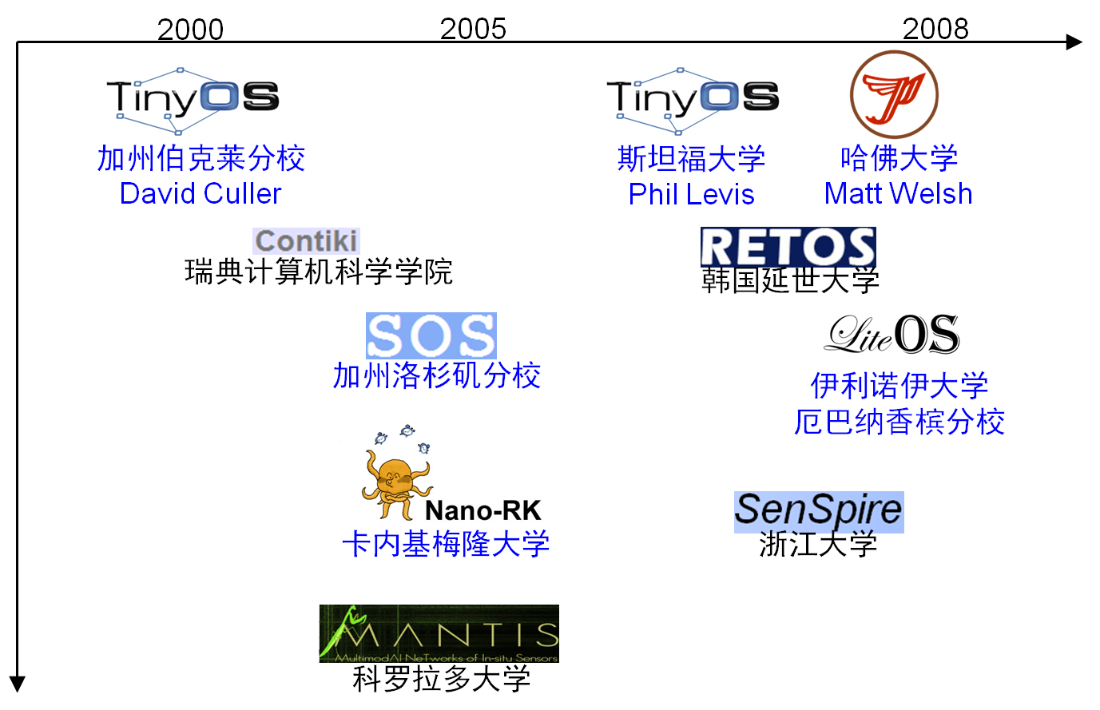

节点操作系统发展史
Notes:
End：
翻到书的 49 页；
最后一段开始，详细讲讲主流节点操作系统

Slide 10
主要内容
1、无线传感器网络操作系统概述
2、TinyOS操作系统
3、MantisOS操作系统
4、SOS操作系统
5、WSN操作系统的主要技术挑战

Slide 11
主要内容
1、无线传感器网络操作系统概述
2、TinyOS操作系统
3、MantisOS操作系统
4、SOS操作系统
5、WSN操作系统的主要技术挑战

Slide 12
TinyOS操作系统
TinyOS是一个典型的无线传感器网络操作系统，是由加州大学伯克利分校开发出来的一个开源的嵌入式操作系统。它采用一种基于组件（component-Based）的开发方式，能够快速实现各种应用。
TinyOS的程序核心往往都很小(一般来说核心代码和数据大概为400 B)，这样能够突破传感器存储资源少的限制，让TinyOS有效运行在无线传感器网络上。它还提供一系列可重用的组件，可以简单方便地编制程序。

Slide 13
TinyOS（续）
TinyOS任务调度
TinyOS核心使用了事件驱动的单线程任务调度机制，这和传统OS的多线程调度机制截然不同
即：任何一个时刻，处理器只能执行一个任务。因此，如果当前正在执行一个任务，处理器必须等这个任务处理完毕，才能开始处理另一个任务
Notes:
End：
比如，在单个任务中，如果要访问一个I/O资源，如读传感器，必须分两阶段完成，即首先调用一个I/O请求，并结束当前任务；
当系统完成I/0请求时，会通过事件出发通知应用程序。

Slide 14
TinyOS操作系统
TinyOS操作系统、库程序和应用服务程序均是用 nesC 语言编写的，TinyOS的很多特性，如并发模型、组件结构等都是由nesC语言体现的。
nesC是一种开发组件式结构程序的语言，采用C语法风格的语言，其语法是对标准C语法的扩展。
nesC支持TinyOS的并发模型，也使得组织、命名和连接组件成为健壮的嵌入式网络系统的机制。

Slide 15
TinyOS操作系统
TinyOS 集成开发环境(IDE)种类有：eclipse(集成开发环境)、TOSSIM(TinyOS Simultor)、IAR Embedded Workbench、TI公司提供的开发工具(支持MCU的有CC2530、MSP430、TMS470、C2000等处理器)、ATMEL AVR Studio集成开发环境和AVR单片机C语言编译器等。

Slide 16
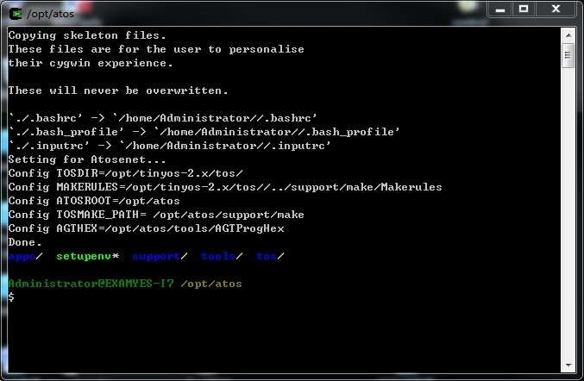
1、实验室中的TinyOS 环境
TinyOS 环境是基于Linux系统的，为了便于在Windows环境中进行开发，因此一般通过安装Cygwin来仿真Linux。实验室中运行“Atos-Cygwin”快捷方式，启动界面如下：

Slide 17
2、nesC语言简介
nesC是对C的扩展，它基于体现TinyOS的结构化概念和执行模型而设计。nesC在设计时强调组件化的编程思想，基本特性如下：
① 结构和内容的分离。程序由多个“组件”“装配”在一起。
② 根据接口的设置说明组件功能。接口具有双向性。
③ 组件通过接口彼此静态地相连。

Slide 18
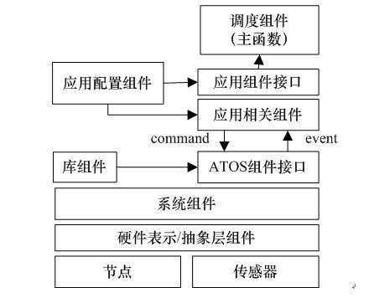
2、nesC语言简介
一个nesC程序基本组成是组件，一个组件是一个*.nc文件。
一个应用程序（app）一般有一个称为MainC的组件（类似于C的main函数），它调用其他的组件以实现程序的功能。
TinyOS的组件模型：
接口： √ 组件：
模块： √ 配置：

Slide 19
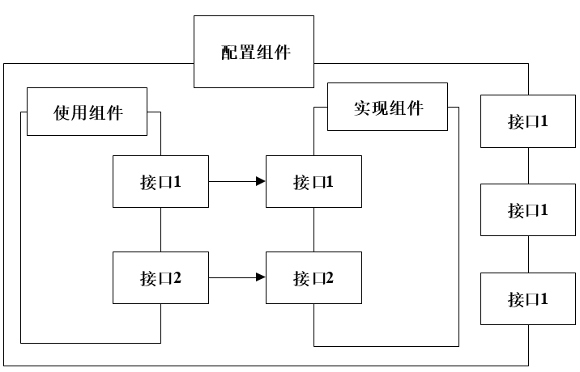
2、nesC语言简介
nesC定义了许多在TinyOS中所表达的重要概念：
nesC应用程序要建立在具有双向接口的组件之上，体现了TinyOS的完全组件特性。
nesC 定义了并发模型，该模型是基于任务（Task）及事件（Event ），能更好地实现TinyOS的事件驱动机制。

Slide 20
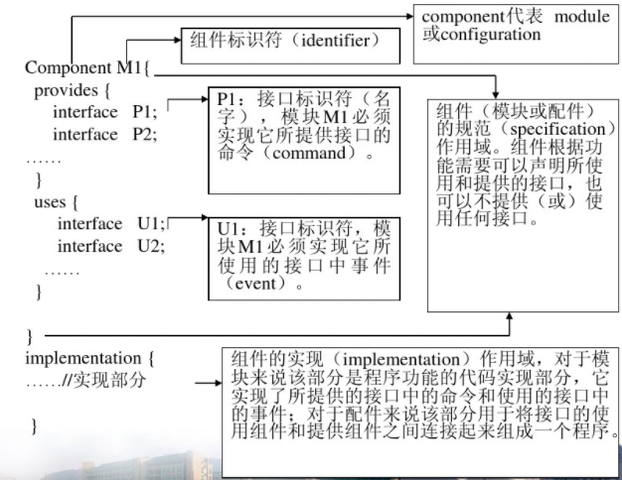
组件模型

Slide 21
典型NesC程序示例（一）：Led
/** LED 示例程序，简单的点亮 2 个LED灯*/
程序共由三个文件构成：
Led.nc //顶层的配置文件，相当于主程序
LedM.nc //具体的功能实现模块
Makefile

Slide 22
典型NesC程序示例（一）：Led
//Led.nc /** LED 示例程序，简单的点亮 2 个LED灯*/
configuration Led //最顶层的配置组件，所以不使用也不提供接口
{ }
Implementation{ //实施
components LedM; /* LED模块程序，用于实现LED代码 */
components MainC; /* TinyOS 2.0主模块，相当于C语言中的main*/
/* LED模块的Boot接口与系统Boot接口关联
这样系统启动时会调用LedM的Boot接口 */
LedM.Boot -> MainC.Boot; //连接，将接口的提供者与使用者关联起来
}

Slide 23
典型NesC程序示例（一）：Led
// LedM.nc
module LedM //定义LedM 模块
{
uses interface Boot; //使用了Boot接口
}
implementation //实施
{
/** 循环点亮LED灯*/
task void DemoLed() // 定义DemoLed任务，必须至少有一个任务
{
int i , j;

Slide 24
典型NesC程序示例（一）：Led
while(1)
{
for(i=0;i<1000;i++)
for(j=0;j<500;j++);
LED_BLUE_OFF; /* 熄灭蓝色LED灯 */
LED_YELLOW_ON; /* 点亮黄色LED灯 */
for(i=0;i<1000;i++)
for(j=0;j<500;j++);
LED_BLUE_ON; /* 熄灭蓝色LED灯 */
LED_YELLOW_OFF; /* 点亮黄色LED灯 */
}
}

Slide 25
典型NesC程序示例（一）：Led
/** 启动事件处理函数，在LED.nc已经关联到MainC.Boot接口
系统启动后会调用此函数
*/
event void Boot.booted() //响应启动事件
{
post DemoLed();
}
}

Slide 26
典型NesC程序示例（一）：Led
Makefile文件
####### 指定需要编译的应用名称，这个名称一般是总体配置文件的名称
COMPONENT= Led
###################### 用于指示在编译时定义一些宏
PFLAGS += -DUSE_MODULE_LED
###################### 用于指示TinyOS平台相关的编译规则
include $(MAKERULES)

Slide 27
典型NesC程序示例（一）：Led
因此，程序的总体框架如下：
//Led.nc
configuration Led
{ }
Implementation{
components LedM;
components MainC;
LedM.Boot -> MainC.Boot;
}
Led
LedM
MainC
task DemoLed();
event booted();
Boot
Boot
event booted()

Slide 28
示例程序（二）：TimerLed
//TimerLed.nc /**定时器实现LED灯闪烁*/
configuration TimerLed //顶层配置文件
{ }
Implementation{ //实施
components TimerLedM; /* TimerLed模块程序，用于实现具体代码 */
components MainC;
components new TimerMilliC( ) as TestTimer; /*使用系统毫秒级Timer组件
新建定时器并关联到TimerLedM处理模块 */
TimerLedM.Boot -> MainC.Boot; //连接
TimerLedM.TestTimer -> TestTimer;
}

Slide 29
示例程序（二）：TimerLed
//TimerLedM.nc
#define DBG_LEV 9
module TimerLedM
{
uses interface Boot;
/* Timer为系统接口，TMilli指明了定时器的精度为毫秒 */
uses interface Timer<TMilli> as TestTimer; /* as为接口设置别名 */
}
implementation
{
int TimerFiredCount = 0;
task void DebugTask() //任务，向串口输出信息
{
ADBG(DBG_LEV, "Task testing OK...!\r\n");
}

Slide 30
示例程序（二）：TimerLed
/** 启动事件处理函数，在TimerLed.nc已经关联到MainC.Boot接口
系统启动后会调用此函数 */
event void Boot.booted()
{
post DebugTask(); //
/** 开启定时器工作，每隔1s触发一次 */
call TestTimer.startPeriodic(1000);
}

Slide 31
示例程序（二）：TimerLed
/** 定时器的事件处理函数 */
event void TestTimer.fired()
{
LED_BLUE_TOGGLE; //灯闪烁
ADBG(DBG_LEV, "Timer test OK...%d!\r\n",TimerFiredCount);
TimerFiredCount++;
}
}

Slide 32
示例程序（二）：TimerLed
Makefile文件
COMPONENT=TimerLed
######################
PFLAGS += -DUSE_MODULE_LED
#使用串口调试模块
PFLAGS += -DUART_DEBUG
PFLAGS += -DDBG0
PFLAGS += -DADBG_LEVEL=9
######################
include $(MAKERULES)

Slide 33
示例程序（二）：TimerLed
因此，程序的总体框架如下：
configuration TimerLed
{ }
Implementation{ //实施
components TimerLedM;
components MainC;
components new TimerMilliC( ) as TestTimer;
TimerLedM.Boot -> MainC.Boot;
TimerLedM.TestTimer -> TestTimer;
}
TimerLed
TimerLedM
MainC
event booted();
task DebugTask ();
event Timer.fired ();
Boot
Boot
TestTimer
TestTimer
TestTimer

Slide 34
主要内容
1、无线传感器网络操作系统概述
2、TinyOS操作系统
3、MantisOS操作系统
4、SOS操作系统
5、WSN操作系统的主要技术挑战

Slide 35
主要内容
1、无线传感器网络操作系统概述
2、TinyOS操作系统
3、MantisOS操作系统
4、SOS操作系统
5、WSN操作系统的主要技术挑战

Slide 36
1、MantinsOS简介
美国科罗拉多大学开发的MantisOS是一个以易用性和灵活性为主要目标的无线传感器操作系统（或简称MOS）。利用该操作系统，可以快速、灵活地搭建无线传感器网络原型系统。
它的内核和API采用标准C语言编写，提供Linux和Windows开发环境，易于用户使用。
其对RAM需求小于500 B，FLASH需求小于14KB。

Slide 37
2、MantinsOS的体系架构
MantisOS的体系结构分为3个部分，即核心层、系统API层、网络栈和命令服务器。
其中核心层包括进程调度和管理、通信层及设备驱动层，系统API层与核心层进行交互，向上层提供应用程序接口，其体系结构如图6-2所示。

Slide 38
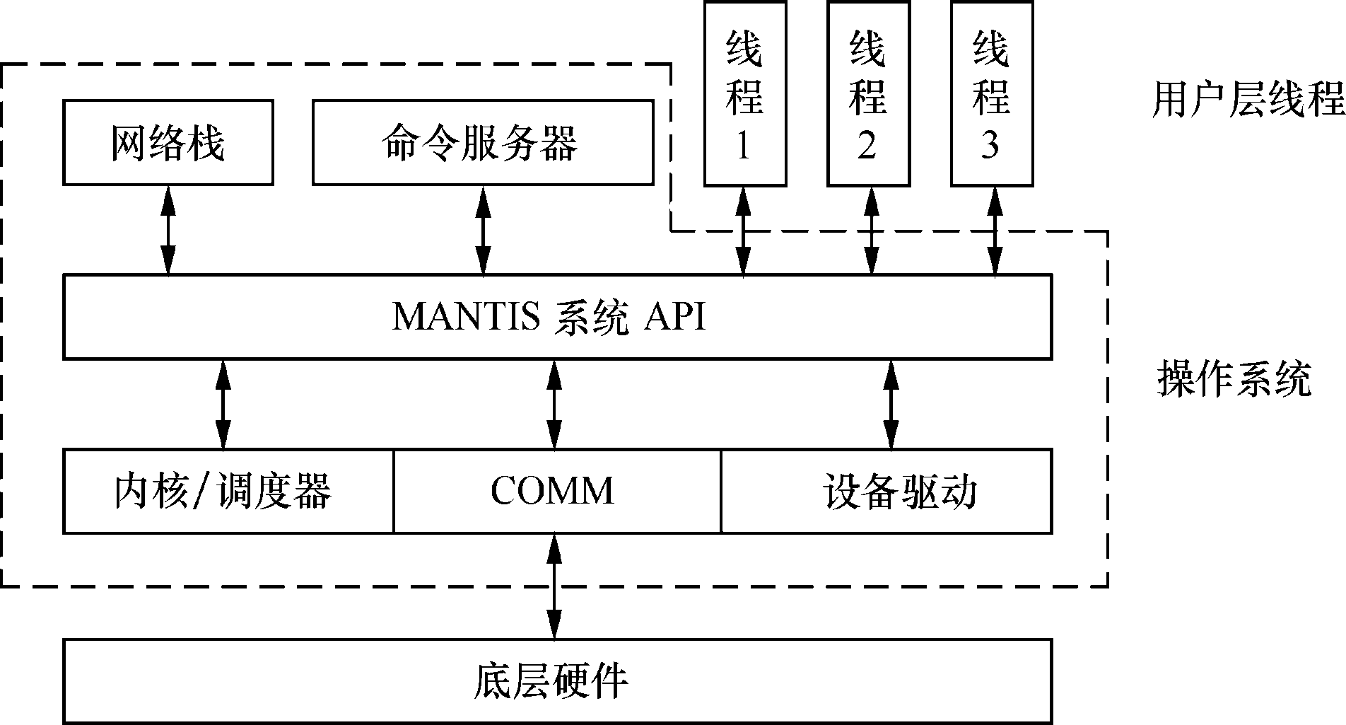
2、MantinsOS的体系架构
图6-2 MantisOS体系结构

Slide 39
（1）内核和进程调度
MantisOS使用了类似于UNIX的进程调度模式，提供基于优先级的多线程调度和同一优先级中进行轮转调度服务。
MantisOS在逻辑上把RAM分成两部分：一部分是在编译时分配给全局变量的，另一部分以堆的形式管理。

Slide 40
（1）内核和进程调度
内核主要的全局数据结构是线程表，每个线程有一个条目。
内核还为每一个优先级别的线程保存表头和表尾指针，可方便快速增加和删除。
系统在以下情况会引发上下文环境的切换：调度器接收到一个来自硬件的定时器中断、系统调用、信号量的操作。

Slide 41
（2）网络栈和通信层（COMM）
MOS网络栈作为一个或多个用户级线程执行，网络栈支持网络的第三层及第三层以上，如路由层、传输层和应用层。
MOS的通信层为通信设备驱动程序提供统一的接口（如串口、USB或者无线通信设备），如图6-3所示。
COMM层也负责实现管理数据包缓冲和同步功能。

Slide 42
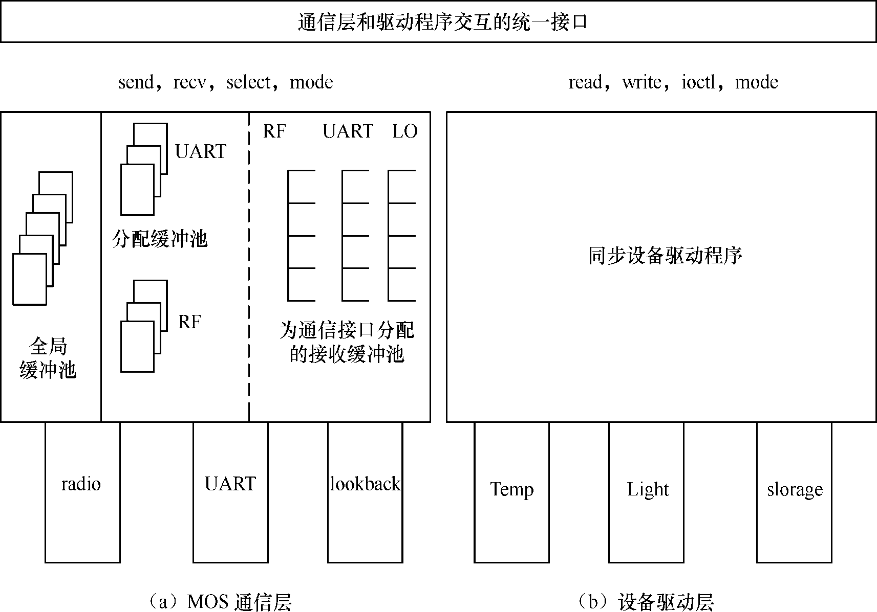
（2）网络栈和通信层（COMM）
图6-3 MOS通信层和设备驱动层

Slide 43
（3）设备驱动层
MOS采用传统的“逻辑/物理”分层方式来对应硬件的设备驱动设计。
MOS设备驱动层涵盖了同步I/O设备的驱动程序和异步通信设备、串行口、循环接口的驱动程序。每一个设备都为上层用户提供了如表6-2所示的POSIX风格的系统调用函数

Slide 44
（3）设备驱动层
表6-2 与DEV相关的系统调用函数
函 数 | 功 能
dev_read(dev, buf, count) | 从设备dev中读取count个字节，并把结果存入缓冲区buf中
dev_write(dev, buf, count) | 把缓冲区buf中的count个字节数据写入dev中
dev_mode(dev, mode) | 把设备dev设置成mode模式
dev_ioctl(dev,request, args…) | 给设备dev发送一个控制命令（request），args是各种命令参数
dev_open(dev) | 打开设备dev
dev_close(dev) | 关闭设备dev

Slide 45
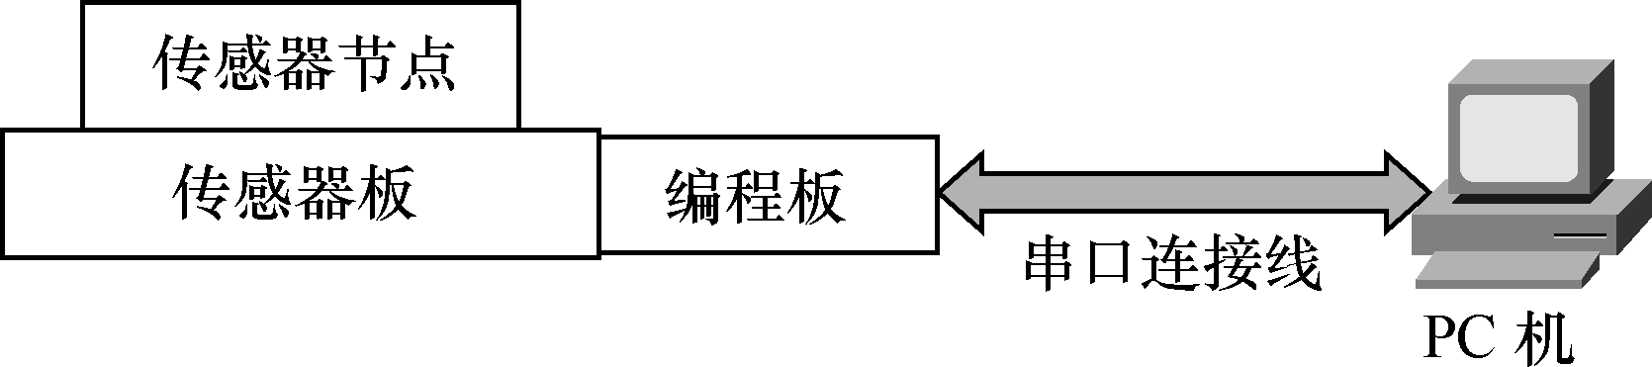
3、MantinsOS应用程序开发与发布
硬件平台：结构如图6-4所示，主要由传感器节点、传感器板、PC机、串口连接线、编程板等组成。
图6-4硬件结构图

Slide 46
3、MantinsOS应用程序开发与发布
软件环境的建立：在Windows环境中，首先安装Cygwin环境，下载MantisOS工具包并配置相应系统环境变量。
在基于MantisOS的用户应用程序中，都是以start()函数开始，类似main()，系统适当地初始化其他系统级线程，如网络栈，并且可以调用thread_new()产生新的线程。

Slide 47
3、MantinsOS应用程序开发与发布
MOS提供了一系列API便于系统与I/O进行交互，例如：
网络层：com_send，com_revc，…。
传感器（ADC）：dev_write，dev_read。
虚拟映射（LED）：mos_led_toggle()。
进程调度：thread_new()。

Slide 48
主要内容
1、无线传感器网络操作系统概述
2、TinyOS操作系统
3、MantisOS操作系统
4、SOS操作系统
5、WSN操作系统的主要技术挑战

Slide 49
主要内容
1、无线传感器网络操作系统概述
2、TinyOS操作系统
3、MantisOS操作系统
4、SOS操作系统
5、WSN操作系统的主要技术挑战

Slide 50
1、SOS简介
SOS是洛杉矶加利福尼亚大学的NESL实验室开发的一套无线传感器网络操作系统。
SOS消除很多操作系统静态的局限性。它引入了消息模式来实现用户应用程序和操作系统内核的绑定。
SOS也使用标准的C语言作为编程语言，可以充分利用C语言的许多编译器、开发环境、调试器和其他为C语言所设计的工具。

Slide 51
2、系统架构
SOS的体系结构分为4层：硬件抽象层、设备驱动层、内核层和动态模块层。
硬件抽象层：提供与mica2等硬件的虚拟接口，如UART、clock等；
设备驱动：提供设备驱动信息，如sensordriver；
内核（blank）：提供内核服务，读取上层模块信息，并与底层进行交互等；
动态模块：供用户开发应用程序，动态装载到SOS内核上。

Slide 52
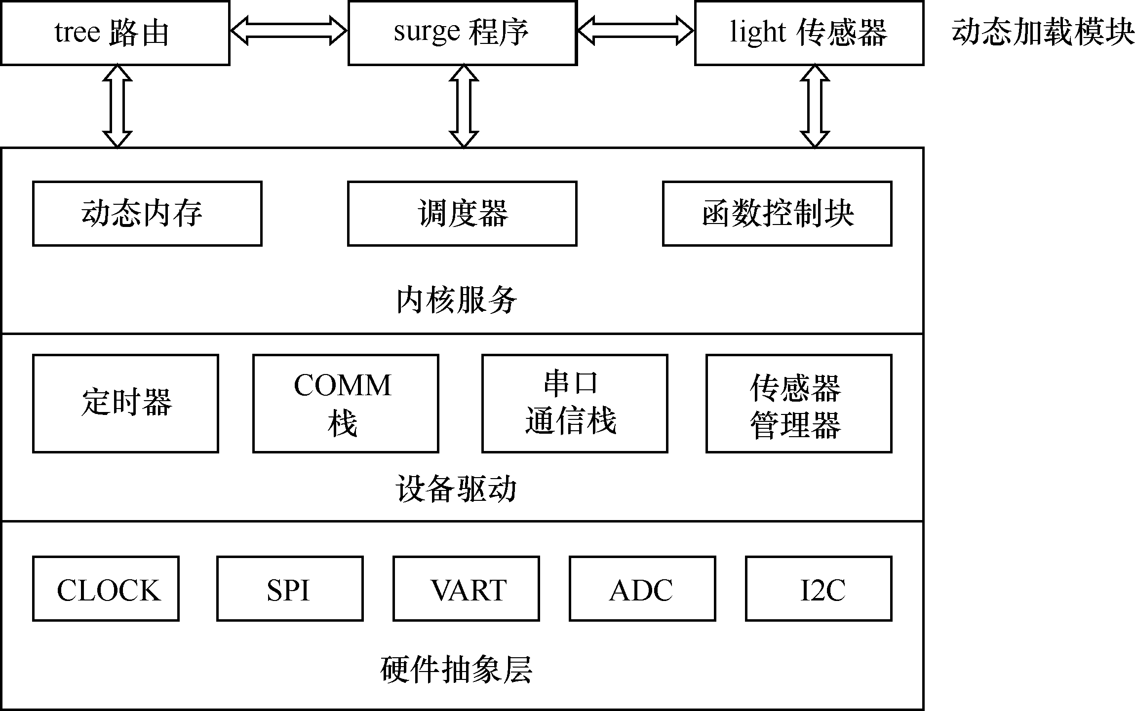
2、系统架构
SOS由动态加载的模块和静态内核组成，如图6-5所示。
静态内核可以先烧写到节点上，节点运行过程中用户还可以根据任务的需要动态地增删模块。
模块实现了系统大多数的功能，包括驱动程序、协议、应用程序等。这些模块都是独立的，对模块的修改不会中断系统的操作。

Slide 53
主要内容
1、无线传感器网络操作系统概述
2、TinyOS操作系统
3、MantisOS操作系统
4、SOS操作系统
5、contiki操作系统及6LoWPAN简介

Slide 54
主要内容
1、无线传感器网络操作系统概述
2、TinyOS操作系统
3、MantisOS操作系统
4、SOS操作系统
5、contiki操作系统及6LoWPAN简介

Slide 55
1、Contiki 简介
Contiki 是一个适用于有内存的嵌入式系统的开源的、高可移植的、支持网络的多任务操作系统。包括一个多任务核心、TCP/IP 堆栈、程序集以及低能耗的无线通讯堆栈。
Contiki是采用 C 语言开发，针对小内存微控制器设计，典型的Contiki配置只需要2KB的RAM和40KB的ROM。
可以说，Contiki是一个专门针对物联网或者无线传感器网络应用的操作系统和协议栈，在科研以及产业化方面得到广泛的应用。

Slide 56
1、Contiki 简介
Contiki支持IPv4/IPv6通信，提供了uIPv6协议栈、IPv4协议栈（uIP），支持TCP/UDP，还提供了线程、定时器、文件系统等功能。
Contiki包括了一个事件驱动的内核，因此可以在运行时动态载入上层应用程序。Contiki中使用轻量级的protothreads进程模型，可以在事件驱动内核上提供一种线性的、类似于线程的编程风格。

Slide 57
Contiki 与tinyos比较
性能指标 | TinyOS | Contiki
所属领域 | 无线传感器网络、物联网 | 无线传感器网络、物联网
软件类型 | 小型OS +无线网络协议栈 | 小型OS +无线网络协议栈
协议支持 | 802.15.4、6Lowpan、RPL、CoAP | 802.15.4、6Lowpan、RPL、CoAP
开发语言 | 专用NesC语言，入门较难，其它领域几乎不使用 | 通用的C语言，入门容易，在各领域广泛使用
编译器 | 专用的编译器，目前无商用编译器支持 | 通用的C编译器，如GCC、IAR等
开发环境 | Linux、Cygwin，命令行模式，开发调试困难 | Linux Eclipse、或者Windows IAR，IAR图形化集成开发环境，功能强大
可移植性 | 需要移植编译器，很难 | C语言很好移植
支持的硬件 | 少数几种类型的处理器 | 8位、16位、32位几乎所有的处理器类型
开发团队 | 主要由Berkeley大学开发，目前很少更新代码 | 由LWIP的作者Adam dunkels团队以及ETH大学开发，目前已经成立公司全职开发，每周都有代码更新
发展趋势 | TinyOS从一开始就主要做科研仿真，基本上无产品 | Contiki可以做科研，也有不少产品，

Slide 58
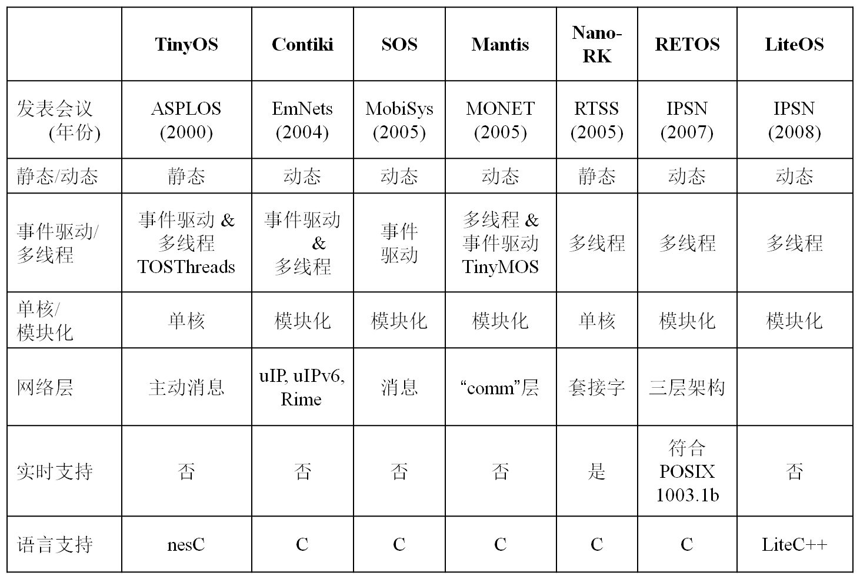
其他常用微型OS对比
Notes:
图中所示的，第二个节点操作系统 contiki是由瑞典计算机科学研究所开发的“面向物联网”的开源、高度可移植的的节点操作系统。

Slide 59
2、6Lowpan 简介
6LowPan，即IPv6 over low power wpan，为低速无线个域网标准。它是在IEEE 802.15.4的链路上建立起IPv6通信协议，使通信节点不需要特殊网关即可接入IPv6的互联网。
最新的Zigbee IP标准基于该标准制定的。目前，学术界正在广泛地对其进行研究，具有广阔的应用前景。

Slide 60
3、6Lowpan 的技术优势
普及性：IP网络应用广泛，作为下一代互联网核心技术的IPv6，也在加速其普及的步伐，在低速无线个域网中使用IPv6更易于被接受。
适用性：IP网络协议栈架构受到广泛的认可，低速无线个域网完全可以基于此架构进行简单、有效地开发。
更多地址空间：IPv6应用于低速无线个域网时，最大亮点就是庞大的地址空间。这恰恰满足了部署大规模、高密度低速无线个域网设备的需要。

Slide 61
3、6Lowpan 的技术优势
支持无状态自动地址配置：IPv6中当节点启动时，可以自动读取MAC地址，并根据相关规则配置好所需的IPv6地址。这个特性对传感器网络来说，非常具有吸引力，因为在大多数情况下，不可能对传感器节点配置用户界面，节点必须具备自动配置功能。
易接入：低速无线个域网使用IPv6技术，更易于接入其他基于IP技术的网络及下一代互联网，使其可以充分利用IP网络的技术进行发展。

Slide 62
3、6Lowpan 的技术优势
易开发：目前基于IPv6的许多技术已比较成熟，并被广泛接受，针对低速无线个域网的特性对这些技术进行适当的精简和取舍，可以简化协议开发的过程。

Slide 63
4、6Lowpan 的关键技术分析
IPv6和IEEE 802.15.4的协调。IEEE802.15.4标准定义的最大帧长度是127字节，MAC头部最大长度为25字节，剩余的MAC载荷最大长度为102字节。如果使用安全模式，不同的安全算法占用不同的字节数，比如AES-CCM-128需要21字节，AES-CCM-64需要13字节，而AES-CCM-32需要8字节。这样留给MAC载荷最少只有81个字节。而在IPv6中，MAC载荷最大为1280字节。IEEE 802.15.4帧不能封装完整的IPv6数据包。因此，要协调二者之间的关系，就要在网络层与MAC层之间引入适配层，用来完成分片和重组的功能。

Slide 64
4、6Lowpan 的关键技术分析
地址配置和地址管理。IPv6支持无状态地址自动配置，相对于有状态自动配置的来说，配置所需开销比较小，这正适合LR-WPAN设备特点。同时，由于LR-WPAN设备可能大量、密集地分布在人员比较难以到达的地方，实现无状态地址自动配置则更加重要。

Slide 65
4、6Lowpan 的关键技术分析
网络管理。由于网络规模大，而一些设备的分布地点又是人员所不能到达的，因此WSN网络应该具有自愈能力，要求网络管理技术能够在很低的开销下管理高度密集分布的设备。由于在IEEE802.15.4上转发IPv6数据提倡尽量使用已有的协议，因此，6LowPan倾向于在LR-WPAN上使用SNMP（简单网络管理协议） v3进行网络管理。但是，由于SNMP的初衷是管理基于IP的互联网，要想将其应用到硬件资源受限的LR-WPAN网络中，仍需要进一步调研和改进。

Slide 66
主要内容
1、无线传感器网络操作系统概述
2、TinyOS操作系统
3、MantisOS操作系统
4、SOS操作系统
5、WSN操作系统的主要技术挑战

Slide 67
主要内容
1、无线传感器网络操作系统概述
2、TinyOS操作系统
3、MantisOS操作系统
4、SOS操作系统
5、WSN操作系统的主要技术挑战

Slide 68
1、结构的层次化技术
结构的层次化是指把组成系统的各成分，按一定的级别和规则进行分组，并按照“独立功能，独立模块”的原则将这些组排成若干层，以分层的形式来组织系统，并确定层内和层间的联系方式，如图6-9所示。

Slide 69
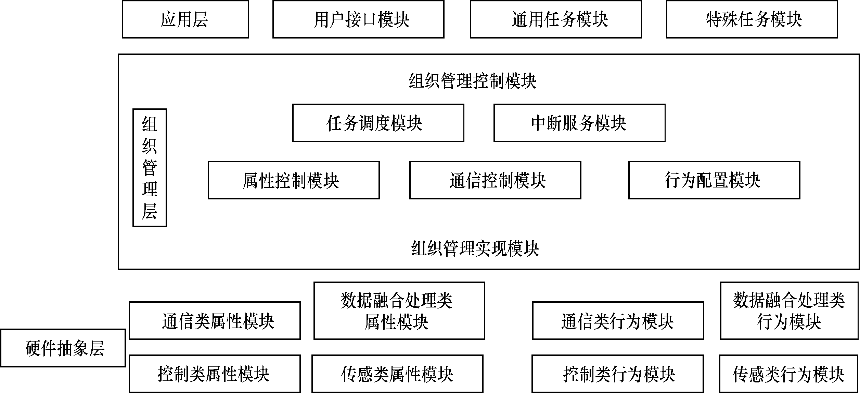
无线传感器网络操作系统结构化模块示意图

Slide 70
无线传感器网络操作系统结构化模块示意图
（1）硬件抽象层包含硬件属性模块和硬件行为模块
硬件抽象层用于屏蔽不同的硬件特性，防止应用程序代码直接与硬件打交道，并且负责目标系统的硬件平台进行操作和控制。

Slide 71
无线传感器网络操作系统结构化模块示意图
（2）组织管理层组织管理硬件抽象层的硬件属性和行为模块
向下层硬件抽象层发送硬件组织命令，向上层应用服务层报告下层硬件组织形式和状态。

Slide 72
无线传感器网络操作系统结构化模块示意图
应用层一般包括人机对话模块和用户任务模块
在人机对话模块中，允许用户依据实际的硬件环境和用户的具体任务选择合适的软件系统配置。

Slide 73
2、框架技术
框架，即Framework，是指经过实践检验的成熟系统整体结构。成熟的框架应具有以下特征：
（1）模块化
（2）可复用性
（3）扩展性
无线网络操作系统的框架应符合层次化结构的要求，从顶到底一般由主程序模块、服务子程序模块和应用子程序模块组成。

Slide 74
3、节能型通信技术
关于无线传感器网络的节能研究成为热门问题。当前对无线传感器网络节能性的研究主要集中在两方面：
以增强能源利用效率和供电能力为主的研究。
以增强网络能源利用效率为主的研究。

Slide 75

本章完、谢谢大家~

Slide 76
CC2530 I/O端口的常用操作
CC2530具有CC2500 RF 接收器以及增强性能的8051 MCU、8KB RAM等，其增强的8051 MCU核的性能是工业标准8051核性能的8倍。CC2530还具备直接存储器定址(DMA)功能、可编程看门狗定时器、AES-128安全协处理器、多达8输入的8-14位ADC、USART、睡眠模式定时、上电复位、掉电检测电路(Brown Out Detection)、21个可编程I/O管脚等，两个可编程的USART用于主/从SPI或UART操作，带外部功放的CC2530参考设计可提供+10dBm的输出功率。

Slide 77
I/O口特性：
可设置为通常的I/O口，也可设置为外围I/O口使用。
在输入时有上拉和下拉能力。
全部21个数字I/O口引脚都具有响应外部的中断能力。如果需要外部设备，可对I/O口引脚产生中断，同时外部的中断事件也能被用来唤醒休眠模式。

Slide 78
I/O 端口的寄存器如下：
✓ P0 ：端口 0
✓ P1 ：端口 1
✓ P2 ：端口 2
✓ P0DIR ：端口 0 方向寄存器
✓ P1DIR ：端口 1 方向寄存器
✓ P2DIR ：端口 2 方向寄存器

Slide 79
I/O 端口的寄存器如下：
作为缺省的情况，每当复位之后，所有的输入/输出引脚都设置为通用8位I/O；而且，所有通用I/O都设置为输入。在任何时候，要改变一个引脚口的方向，使用寄存器PxDIR即可。只要设置PxDIR中指定位为1，其对应的引脚口就被设置为输出了。
位 | 名称 | 复位 | R/W | 描述
7:0 | DIRP0_[7:0] | 0x00 | R/W | P0.7到P0.0的I/O方向 0：输入 1：输出

Slide 80
P0DIR 寄存器
D7 | D6 | D5 | D4 | D3 | D3 | D2 | D1
0 | 0 | 0 | 0 | 0 | 0 | 1 | 1

